Slide 1

Módulo 1
Introdução ao Python
Aula 5
ConstruDelas 2022

Slide 2


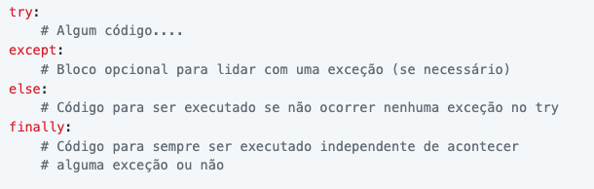

Na aula anterior...
Erros, Exceções e Debug
Tipos de erros em Python: erros de sintaxe e exceções

Slide 3
Na aula anterior...
Listas, Fatiamento, Strings

Slide 4

Na aula anterior...
Pilhas e Filas
Tuplas

Slide 5
[Hora do Código]

Slide 6
A
B
Operações com Sets
1
A & B
4
Intersecção
2
3
5
Set A
Set B
A | B
1
2
4
1
2
5
3
3
União
2
5
3
4
A - B
1
Diferença

Slide 7
Operações com Sets
Set D
O set C está contido no set D, ou seja, C é um subset de D
O set D contém o set C, ou seja, D é um superset de C
4
Set C
5
2
3

Slide 8
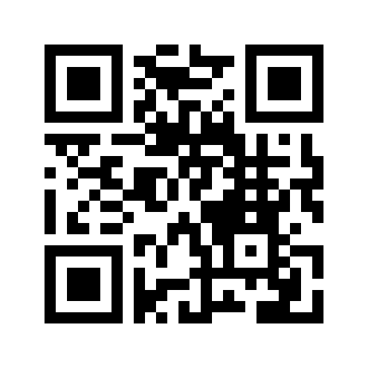


Desafio 10
https://www.menti.com/ua5ixjkyas

Slide 9

Obrigada!

